Slide 1
内容回顾
1. 什么是电力电子技术
2. 电力电子技术的发展史
3. 电力电子技术的应用
4. 本教材的内容简介

Slide 2
重点：
电力电子器件的概念；
电力二极管的基本特性和主要参数。
难点：
电力电子系统的组成；
PN结与电力二极管的工作原理。

Slide 3
第2章 电力电子器件
2.1 电力电子器件概述
2.2 不可控器件——电力二极管
2.3 半控型器件——晶闸管
2.4 典型全控型器件
2.5 其他新型电力电子器件
2.6 功率集成电路与集成电力电子模块
本章小结

Slide 4
引言
■模拟和数字电子电路的基础
——晶体管和集成电路等电子器件
电力电子电路的基础
——电力电子器件

Slide 5
2.1 电力电子器件概述
2.1.1 电力电子器件的概念和特征
2.1.2 应用电力电子器件的系统组成
2.1.3 电力电子器件的分类
2.1.4 本章内容和学习要点

Slide 6
2.1.1 电力电子器件的概念和特征
■电力电子器件的概念
◆电力电子器件（Power Electronic Device）是指可直接用于处理电能的主电路中，实现电能的变换或控制的电子器件。
☞主电路：在电气设备或电力系统中，直接承担电能的变换或控制任务的电路。

Slide 7
2.1.1 电力电子器件的概念和特征
■电力电子器件的特征
◆所能处理电功率的大小，也就是其承受电压和电流的能力，是其最重要的参数，一般都远大于处理信息的电子器件。
◆为了减小本身的损耗，提高效率，一般都工作在开关状态。
◆由信息电子电路来控制 ,而且需要驱动电路。

Slide 8
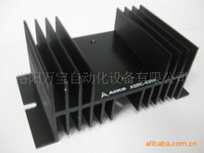
2.1.1 电力电子器件的概念和特征
■电力电子器件的特征
◆自身的功率损耗通常仍远大于信息电子器件，在其工作时一般都需要安装散热器。

Slide 9
2.1.1 电力电子器件的概念和特征
☞电力电子器件的功率损耗
通态损耗
断态损耗
开通损耗
开关损耗
关断损耗
☞通态损耗是电力电子器件功率损耗的主要成因。
☞当器件的开关频率较高时，开关损耗会随之增
大而可能成为器件功率损耗的主要因素。

Slide 10
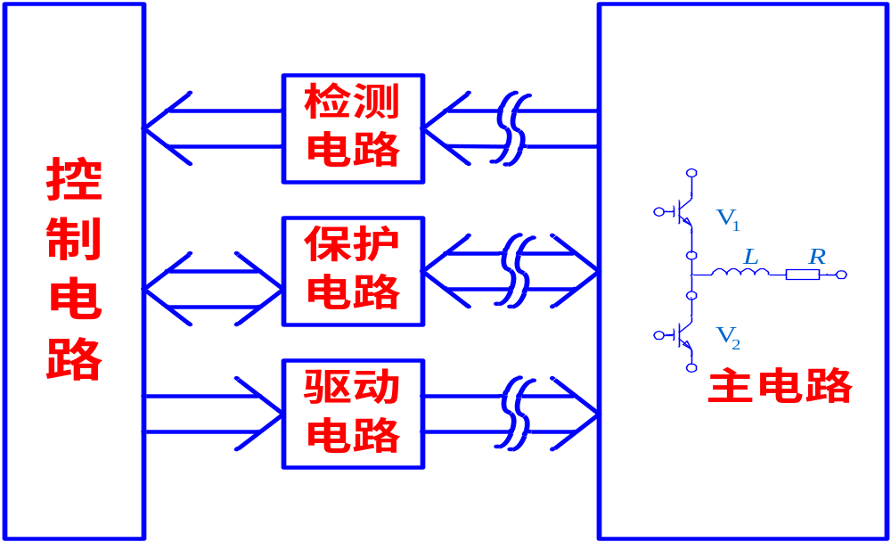
2.1.2 应用电力电子器件的系统组成
■电力电子器件在实际应用中，一般是由控制电路、驱动
电路和以电力电子器件为核心的主电路组成一个系统。
电气隔离
图2-1 电力电子器件在实际应用中的系统组成

Slide 11
2.1.3 电力电子器件的分类
■按照能够被控制电路信号所控制的程度
◆半控型器件
☞主要是指晶闸管（Thyristor）及其大部分派生器件。
☞器件的关断完全是由其在主电路中承受的电压和电流决定的。

Slide 12
2.1.3 电力电子器件的分类
■按照能够被控制电路信号所控制的程度
◆全控型器件
☞目前最常用的是 IGBT。
☞通过控制信号既可以控制其导通，又可以控制其关断。

Slide 13
2.1.3 电力电子器件的分类
■按照能够被控制电路信号所控制的程度
◆不可控器件
☞电力二极管（Power Diode）
☞不能用控制信号来控制其通断。

Slide 14
2.1.3 电力电子器件的分类
■按照驱动信号的性质
◆电流驱动型
☞通过从控制端注入或者抽出电流来实现导通或者关断的控制。
◆电压驱动型
☞仅通过在控制端和公共端之间施加一定的电压信号就可实现导通或者关断的控制。

Slide 15
2.1.3 电力电子器件的分类
■按照驱动信号的波形（电力二极管除外 ）
◆脉冲触发型
☞通过在控制端施加一个电压或电流的脉冲信号来实现器件的开通或者关断的控制。
◆电平控制型
☞必须通过持续在控制端和公共端之间施加一定电平的电压或电流信号来使器件开通并维持在导通状态或者关断并维持在阻断状态。

Slide 16
2.1.3 电力电子器件的分类
■按照载流子参与导电的情况
◆单极型器件
☞由一种载流子参与导电。
◆双极型器件
☞由电子和空穴两种载流子参与导电。
◆复合型器件
☞由单极型器件和双极型器件集成混合而成， 也称混合型器件。

Slide 17
2.1.4 本章内容和学习要点
■本章内容
◆按照不可控器件、半控型器件、典型全控型器件和其它新型器件的顺序，分别介绍各种电力电子器件的工作原理、基本特性、主要参数以及选择和使用中应注意的一些问题。

Slide 18
2.1.4 本章内容和学习要点
■学习要点
◆最重要的是掌握其基本特性。
◆掌握电力电子器件的型号命名法，以及其参数和特性曲线的使用方法。
◆了解电力电子器件的半导体物理结构和基本工作原理。
◆了解某些主电路中对其它电路元件的特殊要求。

Slide 19
2.2 不可控器件——电力二极管
2.2.1 PN结与电力二极管的工作原理
2.2.2 电力二极管的基本特性
2.2.3 电力二极管的主要参数
2.2.4 电力二极管的主要类型

Slide 20
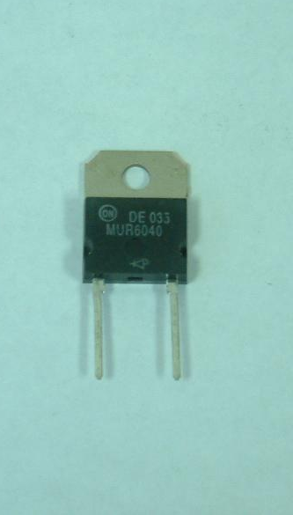
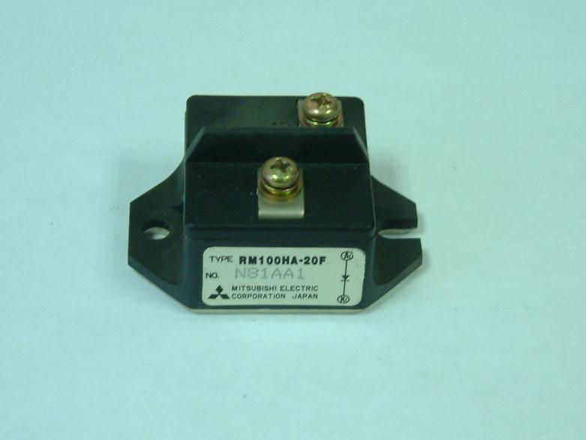
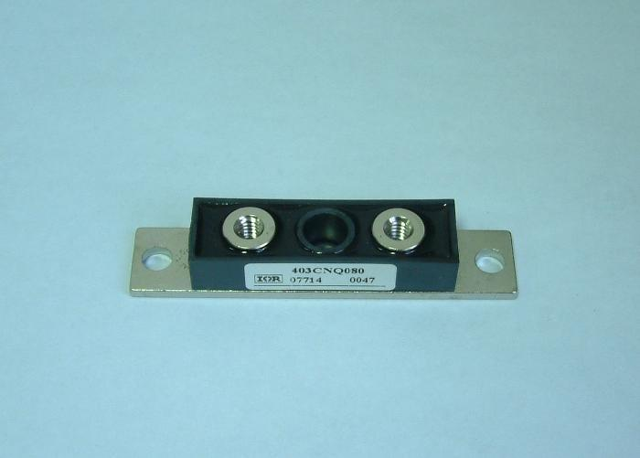
2.2 不可控器件——电力二极管·引言
■电力二极管（Power Diode）自20世纪50年代初期就获得
应用，但其结构和原理简单，工作可靠，直到现在电力二
极管仍然大量应用于许多电气设备当中。
■在采用全控型器件的电路中电力二极管往往是不可缺少
的，特别是开通和关断速度很快的快恢复二极管和肖特基
二极管，具有不可替代的地位。
整流二极管及模块

Slide 21
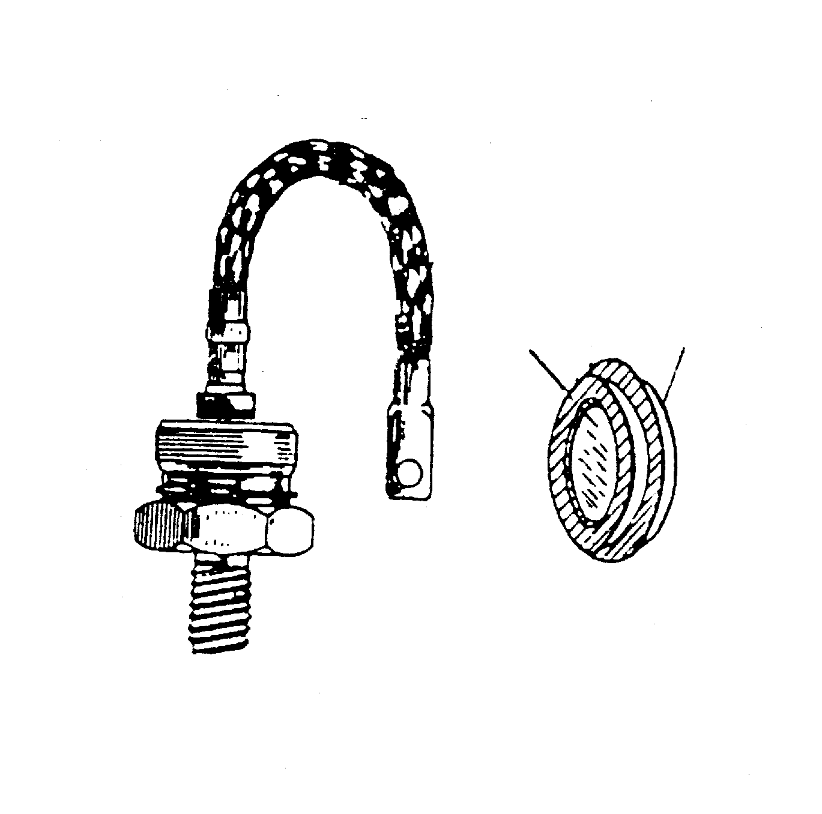
2.2.1 PN结与电力二极管的工作原理
■电力二极管是以半
导体PN结为基础的,
实际上是由一个面积
较大的PN结和两端引
线以及封装组成的。
从外形上看，可以有
螺栓型、平板型等多
种封装。
A
K
A
P
N
K
I
J
K
b)
A
A
K
a)
c)
图2-2 电力二极管的外形、结构和电气图形符号
a) 外形 b) 基本结构 c) 电气图形符号

Slide 22
2.2.1 PN结与电力二极管的工作原理
■二极管的基本原理——PN结的单向导电性
◆当PN结外加正向电压（正向偏置）时，在外电路上则形成自P区流入而从N区流出的电流，称为正向电流I_{F}，这就是PN结的正向导通状态。
◆当PN结外加反向电压时（反向偏置）时，反向偏置的PN结表现为高阻态，几乎没有电流流过，被称为反向截止状态。

Slide 23
2.2.1 PN结与电力二极管的工作原理
■二极管的基本原理——PN结的单向导电性
◆ PN结具有一定的反向耐压能力，但当施加的反向电压过大，反向电流将会急剧增大，破坏PN结反向偏置为截止的工作状态，这就叫反向击穿。
☞按照机理不同有雪崩击穿和齐纳击穿两种形式 。
☞反向击穿发生时，采取了措施将反向电流限制在一定范围内，PN结仍可恢复原来的状态。
☞否则PN结因过热而烧毁，这就是热击穿。

Slide 24
2.2.1 PN结与电力二极管的工作原理
■PN结的电容效应
◆称为结电容C_{J}，又称为微分电容
◆结电容影响PN结的工作频率， 特别是在高速开关的状态下，可能使其单向导电性变差，甚至不能工作。

Slide 25
2.2.2 电力二极管的基本特性
■静态特性
◆主要是指其伏安特性
◆正向电压大到一定值（门槛
电压U_{TO} ），正向电流才开始
明显增加，处于稳定导通状态。
与I_{F}对应的电力二极管两端的
电压即为其正向电压降U_{F}。
◆承受反向电压时，只有少子
引起的微小而数值恒定的反向
漏电流。
I
I
F
O
U
U
U
TO
F
图2-5 电力二极管的伏安特性

Slide 26
2.2.2 电力二极管的基本特性
IF
t1:反向电流达最大值的时刻
■动态特性
◆因为结电容的存在，电压—电流特性是随时间变化的，这就是电力二极管的动态特性，并且往往专指反映通态和断态之间转换过程的开关特性。
◆由正向偏置转换为反向偏置
☞电力二极管并不能立即关断，而是须经过一段短暂的时间才能重新获得反向阻断能力，进入截止状态。
☞在关断之前有较大的反向电流出现，并伴随有明显的反向电压过冲。
☞延迟时间：t_{d}=t₁-t₀
电流下降时间：t_{f} =t₂- t₁
反向恢复时间：t_{rr}=t_{d}+ t_{f}
恢复特性的软度： t_{f} /t_{d}，或称恢复系 数，用S_{r}表示。
d
i
F
d
t
t
t
rr
t
U
F
d
f
t
F
t
0
t
1
t
2
U
t
d
i
R
t0:正向电流降为零的时刻
R
d
t
I
t2:电流变化率接近于零的时刻
RP
U
RP
a)
u
i
i
U
F
FP
u
2V
F
0
b)
t
t
fr
图2-6 电力二极管的动态过程波形
正向偏置转换为反向偏置
零偏置转换为正向偏置

Slide 27
2.2.2 电力二极管的基本特性
◆由零偏置转换为正向偏置
☞先出现一个过冲U_{FP}，经过
一段时间才趋于接近稳态压降
的某个值（如2V）。
☞正向恢复时间t_{fr}
☞出现电压过冲的原因:电
导调制效应起作用所需的大量
少子需要一定的时间来储存，
在达到稳态导通之前管压降较
大；正向电流的上升会因器件
自身的电感而产生较大压降。
电流上升率越大，U_{FP}越高。
u
i
i
U
F
FP
u
F
2V
0
t
t
fr
图2-6 电力二极管的动态过程波形
b) 零偏置转换为正向偏置

Slide 28
2.2.3 电力二极管的主要参数
■正向平均电流I_{F(AV)}
◆指电力二极管长期运行时，在指定的管壳温度（简称壳温，用T_{C}表示）和散热条件下，其允许流过的最大工频正弦半波电流的平均值。
◆ I_{F(AV)}是按照电流的发热效应来定义的，使用时应按有效值相等的原则来选取电流定额，并应留有一定的裕量。
■正向压降U_{F}
◆指电力二极管在指定温度下，流过某一指定的稳态正向电流时对应的正向压降。
■反向重复峰值电压U_{RRM}
◆指对电力二极管所能重复施加的反向最高峰值电压。
◆使用时，应当留有两倍的裕量。

Slide 29
2.2.3 电力二极管的主要参数
■最高工作结温T_{JM}
◆结温是指管芯PN结的平均温度，用T_{J}表示。
◆最高工作结温是指在PN结不致损坏的前提下所能承受的最高平均温度。
◆T_{JM}通常在125～175°C范围之内。
■反向恢复时间t_{rr}
■浪涌电流I_{FSM}
◆指电力二极管所能承受最大的连续一个或几个工频周期的过电流。

Slide 30
2.2.4 电力二极管的主要类型
■按照正向压降、反向耐压、反向漏电流等性
能，特别是反向恢复特性的不同，介绍几种常用
的电力二极管。
◆普通二极管（General Purpose Diode）
☞又称整流二极管（Rectifier Diode），多用于开关频率不高（1kHz以下）的整流电路中。
☞其反向恢复时间较长，一般在5μs以上 。
☞其正向电流定额和反向电压定额可以达到很高。
  DATASHEET 1

Slide 31
2.2.4 电力二极管的主要类型
◆快恢复二极管
（Fast Recovery Diode——FRD）
  简称快速二极管
  快恢复外延二极管
  （Fast Recovery Epitaxial Diodes——FRED），其t_{rr}更短（可低于50ns）， U_{F}也很低（0.9V左右），但其反向耐压多在1200V以下。
  从性能上可分为快速恢复和超快速恢复两个等级。前者t_{rr}为数百纳秒或更长，后者则在100ns以下，甚至达到20~30ns。
  DATASHEET 1 2 3

Slide 32
2.2.4 电力二极管的主要类型
◆肖特基二极管(DATASHEET)
以金属和半导体接触形成的势垒为基础的二极管称为肖特基势垒二极管（Schottky Barrier Diode ——SBD）。
  肖特基二极管的弱点
    反向耐压提高时正向压降会提高，多用于200V以下。
    反向稳态损耗不能忽略，必须严格地限制其工作温度。
  肖特基二极管的优点
    反向恢复时间很短（10~40ns）。
    正向恢复过程中也不会有明显的电压过冲。
    反向耐压较低时其正向压降明显低于快恢复二极管。
    效率高，其开关损耗和正向导通损耗都比快速二极管还小。

